Slide 1

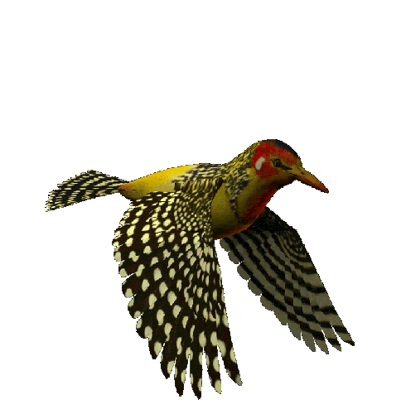
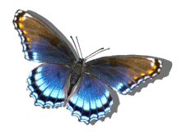


আজকের ক্লাসে সবাইকে
স্বাগতম

Slide 2
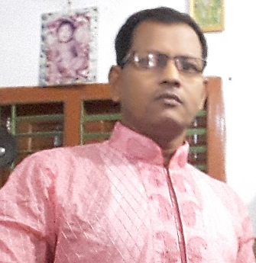








সম্ভু নাথ রায়
মনোহরপুরদাখিল মাদরাসা
মনিরামপুর,যশোর
Email- sambho7440@gmail.com
শ্রেণিঃ ৬ষ্ঠ
বিষয়ঃ বিজ্ঞান
অধ্যায়ঃ ত্রয়োদশ
পাঠঃ ৭,৮

Slide 3
ছবিতে কী দেখতে পাচ্ছি?
কলকারখানার ধোঁয়া এলাকার পরিবেশ দূষিত করছে।
এতে পরিবেশের কোন উপাদান দূষিত হচ্ছে?
ময়লা আবর্জনা দূর্গন্ধ সৃষ্টি করে পরিবেশ দূষিত করছে।

Slide 4
আজকের পাঠ
বাযু দূষণ

Slide 5
আজকের পাঠ
এই পাঠ শেষে শিক্ষার্থীরা—
বায়ু দূষণ কী বলতে পারবে।
বায়ু দূষণের কারণ এবং উৎসগুলো বর্ণনা করতে পারবে।
বায়ু দূষণের প্রভাব আলোচনা করতে পারবে।
বায়ু দূষণ প্রতিরোধে করণীয় পদক্ষেপগুলো বিশ্লেষণ করতে পারবে।

Slide 6
বলোতো ছবিতে কী কী দেখতে পাচ্ছি?
ইটের ভাটার কালো ধোঁয়া
কারখানার কালো ধোঁয়া
পরিবহন থেকে নির্গত কালো ধোঁয়া ।
সিগারেটের ধোঁয়া।
যত্রতত্র ময়লা আবর্জনা ফেলা
খোলা স্থানে মল-মুত্র ত্যাগ করা

Slide 7
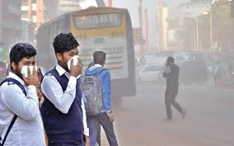
নিচের ছবি দেখে কী বুঝতে পারছি?
বায়ুর স্বাভাবিকতার অভাব

Slide 8
একক কাজ
বায়ু দুষণ কী?
সমাধানঃবাযু দুষণ বলতেবোঝায় বায়ুতে যখন বিভিন্ন ক্ষতিকারক পদাথের ক্ষুদ্রতম কনা অধিকঅনুপাতে মিশে থাকে তখন তাকে বাযু দুষণ বলে।

Slide 9
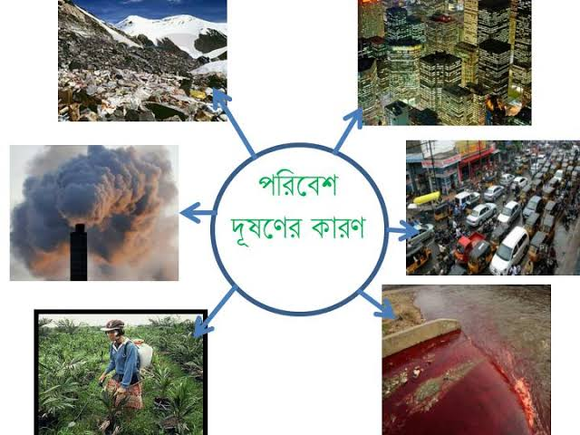
বায়ু দূষনের কারণ

Slide 10
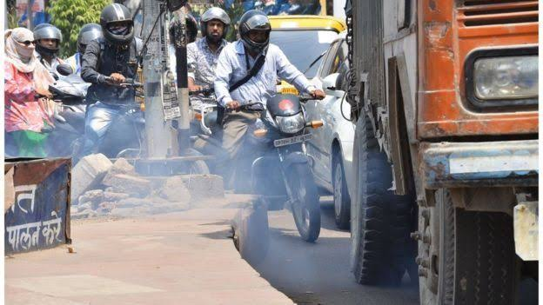
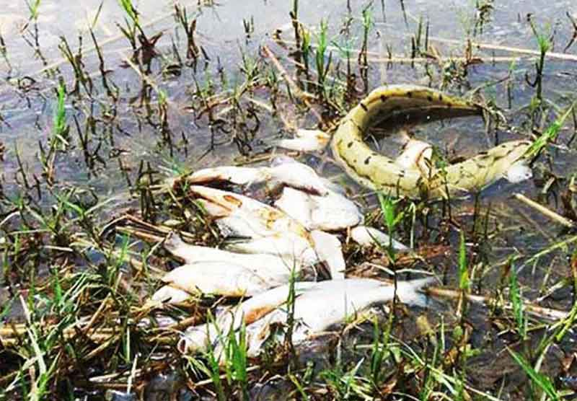
বায়ু দূষনের কারণ

Slide 11
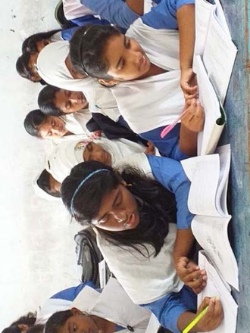
জোড়ায় কাজ
তোমাদের এলাকার বায়ু দূষনের উৎস ও কারণগুলো পোষ্টার পেপারে লিখে উপস্থাপন কর।

Slide 12
ছবিতে কী কী দেখতে পাচ্ছি?
শ্বাসকষ্টজনিত সমস্যা
হার্ট এ্যাটাক
চর্মরোগ
ফুসফুসের ক্যান্সার
এসিড বৃষ্টি হওয়া
উদ্ভিদ ও প্রাণির ক্ষতি।

Slide 13

দলীয় কাজ
বায়ু দূষণের ফলে আমাদের কী কী ক্ষতি হতে পারে পোষ্টার পেপারে লিখে প্রদর্শন কর এবং আলোচনা কর।

Slide 14
ফিটনেসবিহীন গাড়ি না চলতে দেয়া।
ধুমপান না করা
বায়ু দূষণ রোধের উপায়
বেশি বেশি গাছ লাগান এবং পরিচর্যা করা।
সেনেটারী লেট্রিন ব্যবহার

Slide 15
মূল্যায়ণ
১। বায়ু দূষণের কারণ কোনটি?
(ক) অক্সিজেন (খ) হাইড্রোজেন (গ) কার্বন (ঘ) নাইট্রোজেন
২। বায়ূ দূষনের প্রভাবে কোনটি হয়?
(ক) শ্বাসকষ্ট (খ) জন্ডিস (গ) ডায়াবেটিস (ঘ) টিউমার
৩। বায়ু দূষণ প্রতিরোধে করণীয়-
i. গাড়ির কালো ধোয়া নিয়ন্ত্রন
ii. বৃক্ষরোপন
iii. জনসচেতনতা সৃষ্টি
নিচের কোনটি সঠিক
(ক) i ও ii (খ) i ও iii (গ) ii ও iii (ঘ) i, ii ও iii

Slide 16
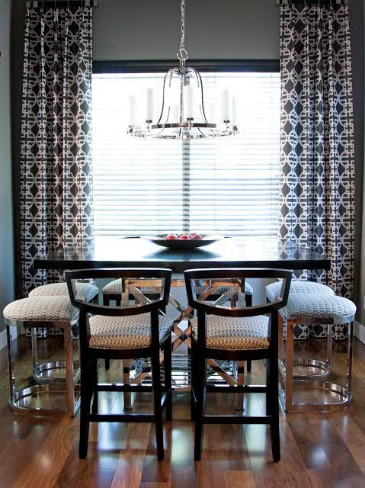
বায়ু দূষণের দুইটি ক্ষতিকর প্রভাব উল্লেখ কর?

Slide 17
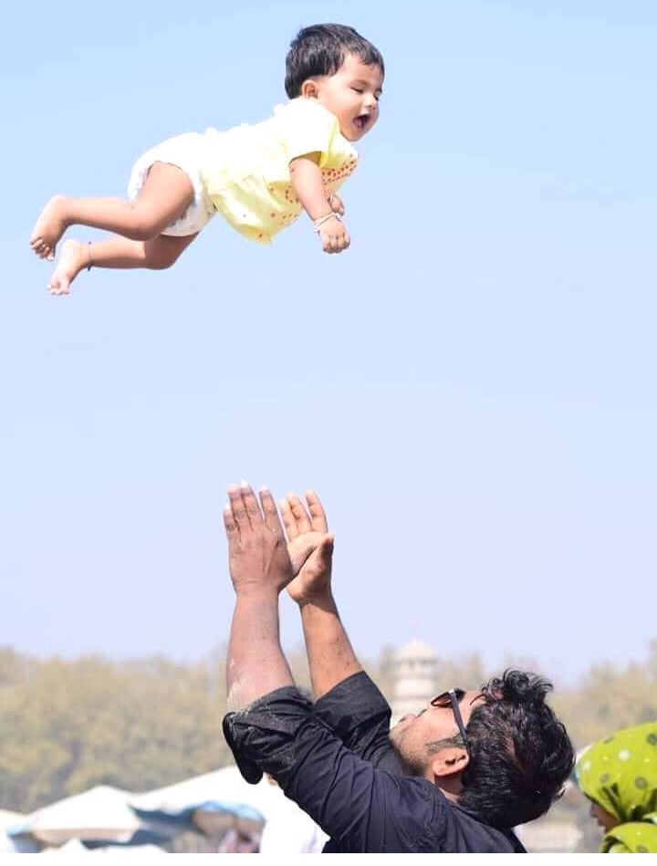
সবাইকে ধন্যবাদ

